Slide 1
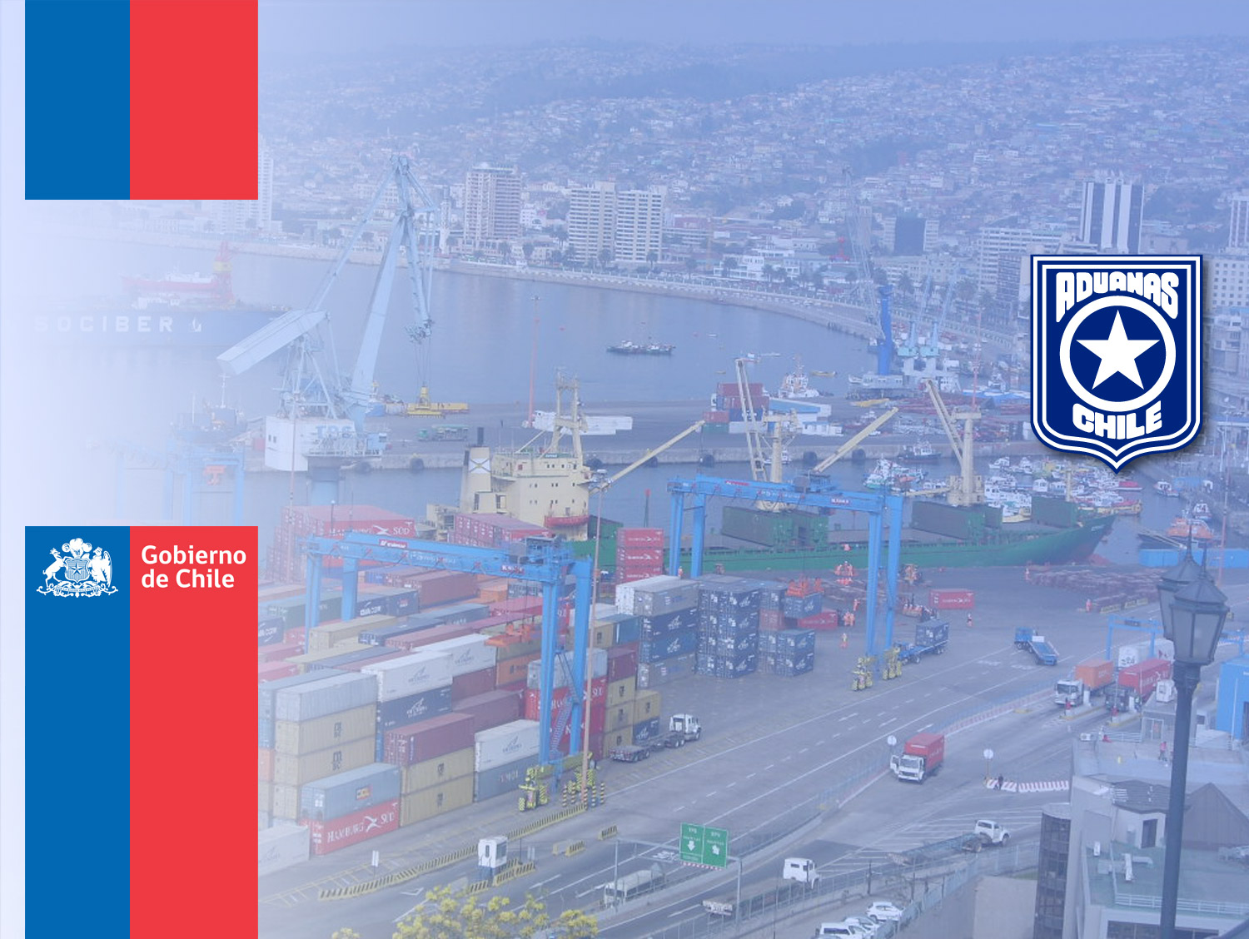
Gestión de Riesgo en Aduanas: Evolución y amenazas emergentes

Slide 2
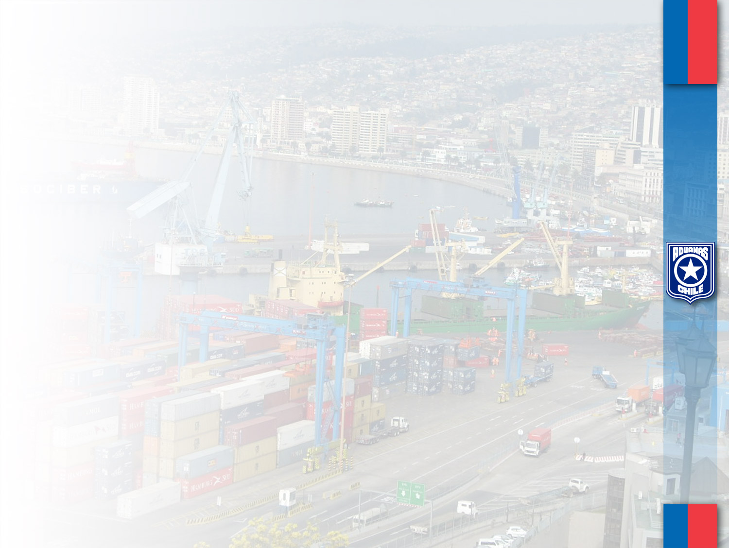
Escenario del comercio internacional
- Aumento de los flujos de comercio a nivel mundial. Particularmente el e-commerce.
- En el caso de Chile: incremento 14% promedio anual durante la última década
- Reducción de Barreras Arancelarias
- Proliferación de acuerdos comerciales ( más de 400)
- Más exportaciones e importaciones con acceso preferencial
- Chile: existen 22 acuerdos comerciales vigentes que involucran a 59 países y un arancel efectivo promedio de 1,02% 2011. Implica una preocupación por la valoración y origen de las mercancías.
- Más y nuevos actores en el comercio internacional
- Mayores exigencias en la oportunidad de llegada de las mercancías
- Fraccionamiento de la cadena productiva y Triangulación
- Diversificación de productos
- Cambios en las formas de hacer comercio
- Aumento del comercio ilícito
- Proliferación de Barreras No Arancelarias

Slide 3
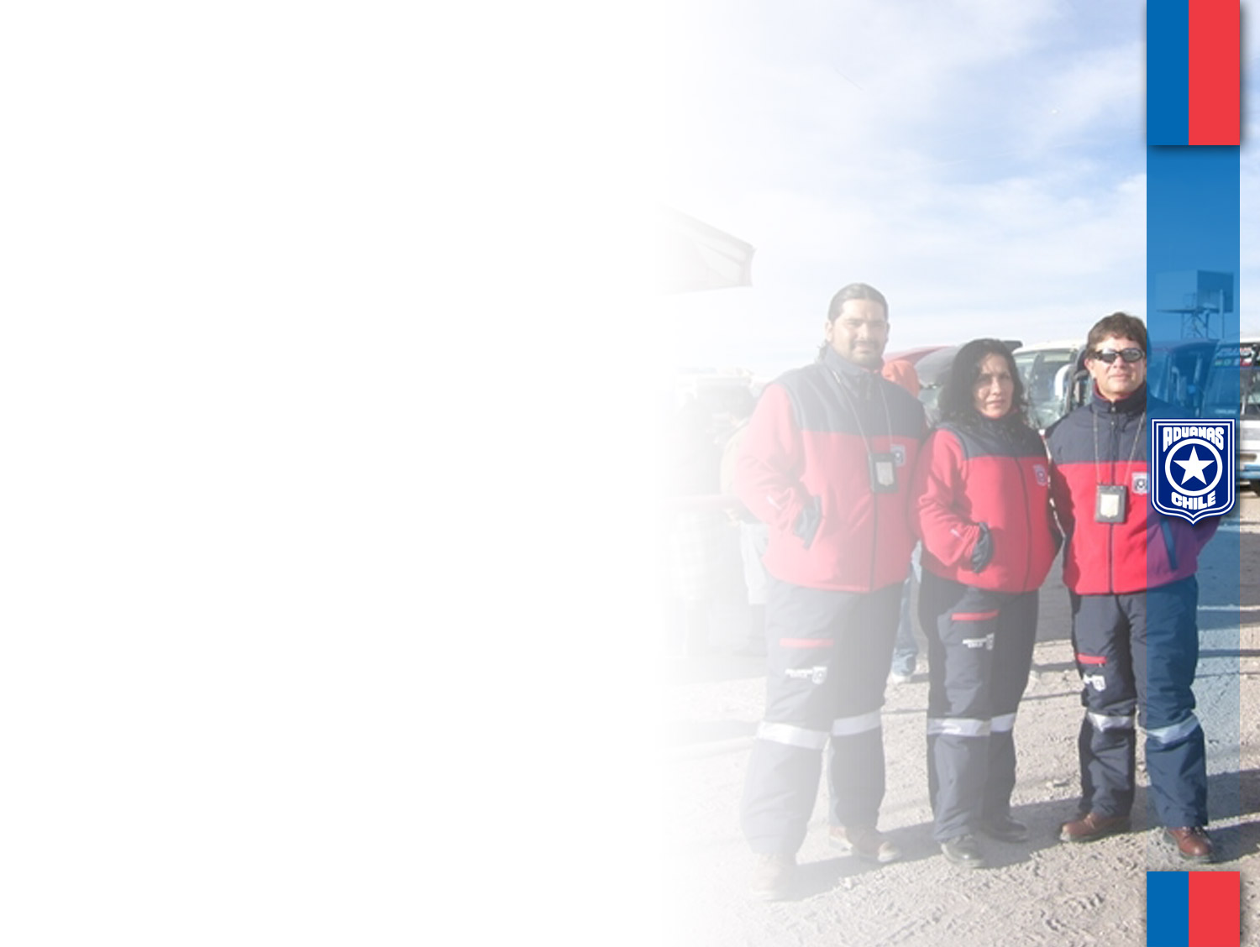
Escenario del comercio internacional
Aumento del comercio ilícito
Nuevos riesgos
Tráfico ilícito de sustancias radioactivas
Precursores químicos
Falsificación y piratería
Armas y explosivos
Drogas y sustancias psicotrópicas

Slide 4
Escenario del comercio internacional
Barreras no arancelarias
1. Nuevos bienes jurídicos objeto de protección en el comercio internacional
Propiedad intelectual
Salud humana, animal y vegetal
Seguridad de la cadena logística
Patrimonio cultural
Certificaciones
Medio ambiente
2. Medidas proteccionistas (débil fundamentación)

Slide 5
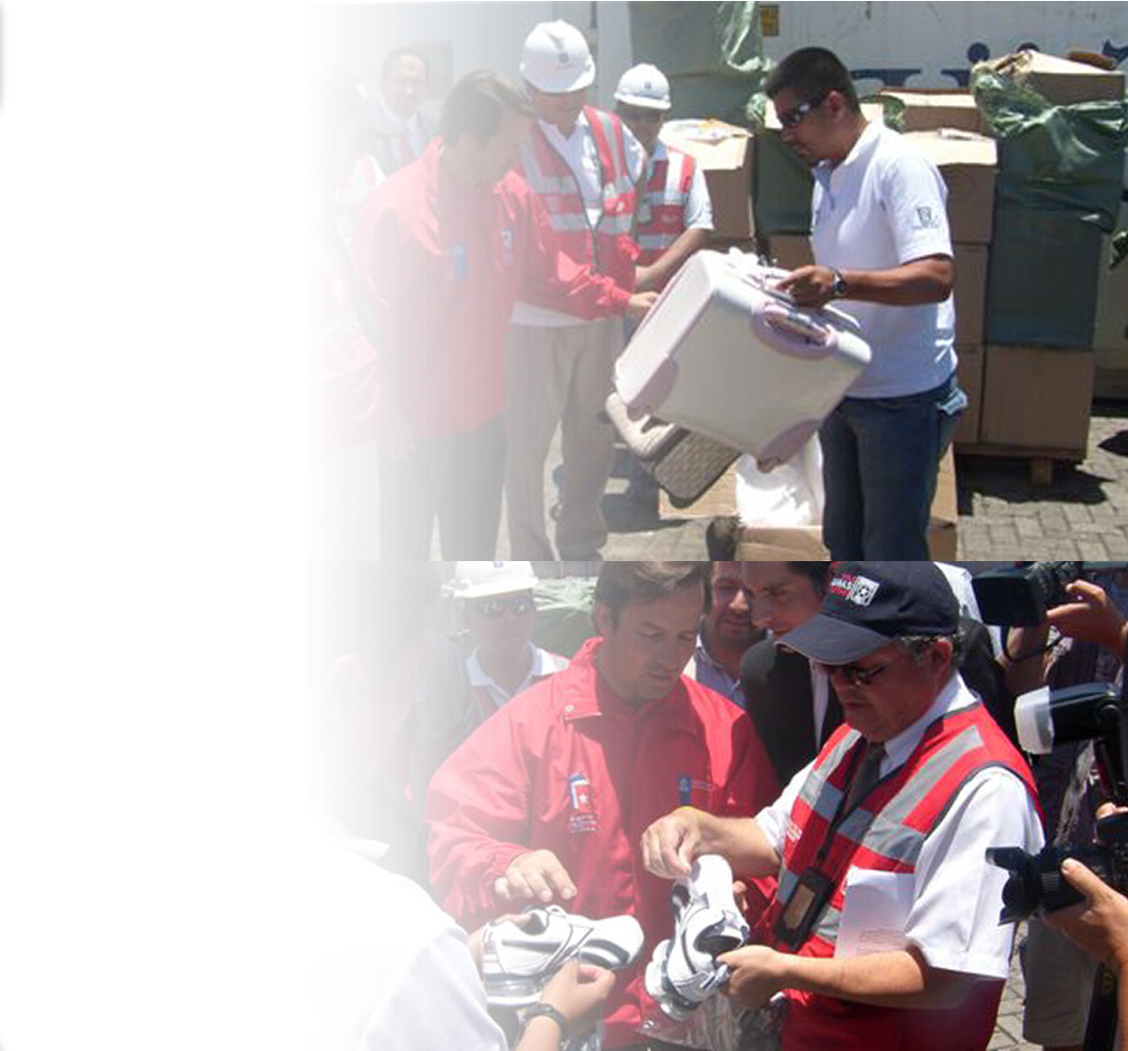
Implicancias en las Aduanas:
1. Aumento de los controles.
2. Diversidad de tareas.
3. Se requiere más conocimiento.
4. Nuevas técnicas de fiscalización.

Slide 6
El desafío para las Aduanas está dado en dos dimensiones:
Dar fluidez al comercio internacional.
Hacer una fiscalización eficaz
Dos fuerzas, que en principio, lucen contrapuestas.

Slide 7
El desafío para las Aduanas está dado en dos dimensiones:
Para resolver el desafío se requiere de un cambio profundo del paradigma aduanero, pasando de una fiscalización basada en revisiones físicas y aleatorias a una fundamentada en la gestión de riesgo; automatización de los procesos, uso de tecnologías no intrusivas y en la certificación ex- ante.
Es un Cambio de Paradigma.
Esto que es fácil decirlo, no es trivial implementarlo.

Slide 8


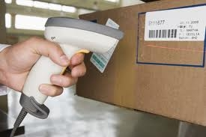


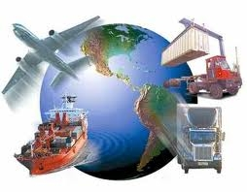
Escenario del comercio internacional
Poseemos los marcos jurídicos adecuados?
Disponemos de una tecnología moderna?
- Datawarehouse, Datamart en paralelo a los sistemas operativos aduaneros
- Herramientas de análisis (cubos) – Librería de perfiles
Tienen los recursos financieros suficientes?
(manejamos nuestros presupuestos y preparación de proyectos)
Hemos desarrollado una gestión enfocada a procesos?
- un factor común para abrir el diálogo con cada especialidad
Tenemos el apoyo del Gobierno Central para realizar los cambios?
Existe una arquitectura de sistema integral?
(las bases de datos conversan entre sí o son unidades independientes)

Slide 9
¿Están preparadas las Aduanas para este desafío?
Está la información armonizada entre Aduanas para compartirla?
Estudiamos si existen datos repetidos, erróneos, desactualizaciones o lenguajes distintos?
La Aduana tiene poder de orquestación sobre otros organismos del Estado que intervienen en el comercio exterior?
Si no existen que estrategia tenemos para lograrlo?
Están las Aduanas integradas con el sector privado? O estamos aislados? Somos de bajo perfil?
Tienen personal suficientemente capacitado?
Podemos abordar los nuevos desafíos con las capacidades de los profesionales que tenemos? Los cambios son tan grandes que la gestión de RRHH será un área clave.
Efectuamos un análisis causa – efecto o de impacto, un agregado de valor cuando realizamos los cambios? (o solo copio ideas sin explorar)

Slide 10
¿Están preparadas las Aduanas para este desafío?
Tenemos claros los alcances de todos los cambios sugeridos por la OMA?
Recursos
Capacidades
Disciplinas y Conocimientos que serán requeridos

Slide 11
Línea de Base para una Modernización de éxito
Es esencial una Planificación Estratégica Dinámica (Sustentabilidad) y un área de control de los proyectos (acciones y sincronismos que es necesario optimizar)
Levantamiento de todos los procesos y armonización de los datos (libertad plena para conectarse)
Adecuación de los Recursos Humanos a las nuevas necesidades
- Creación de una Academia Aduanera (e-learning)
- Administración y gestión del conocimiento
- El mercado no resuelve a plenitud las necesidades de especialización
Se requiere de un liderazgo fuerte
Datawarehouse integrado para la gestión de riesgo (independiente a las bases de datos operativas de aduanas)
Generar alianzas con el sector público y privado (abordar los nuevos desafíos de manera individual es imposible)

Slide 12
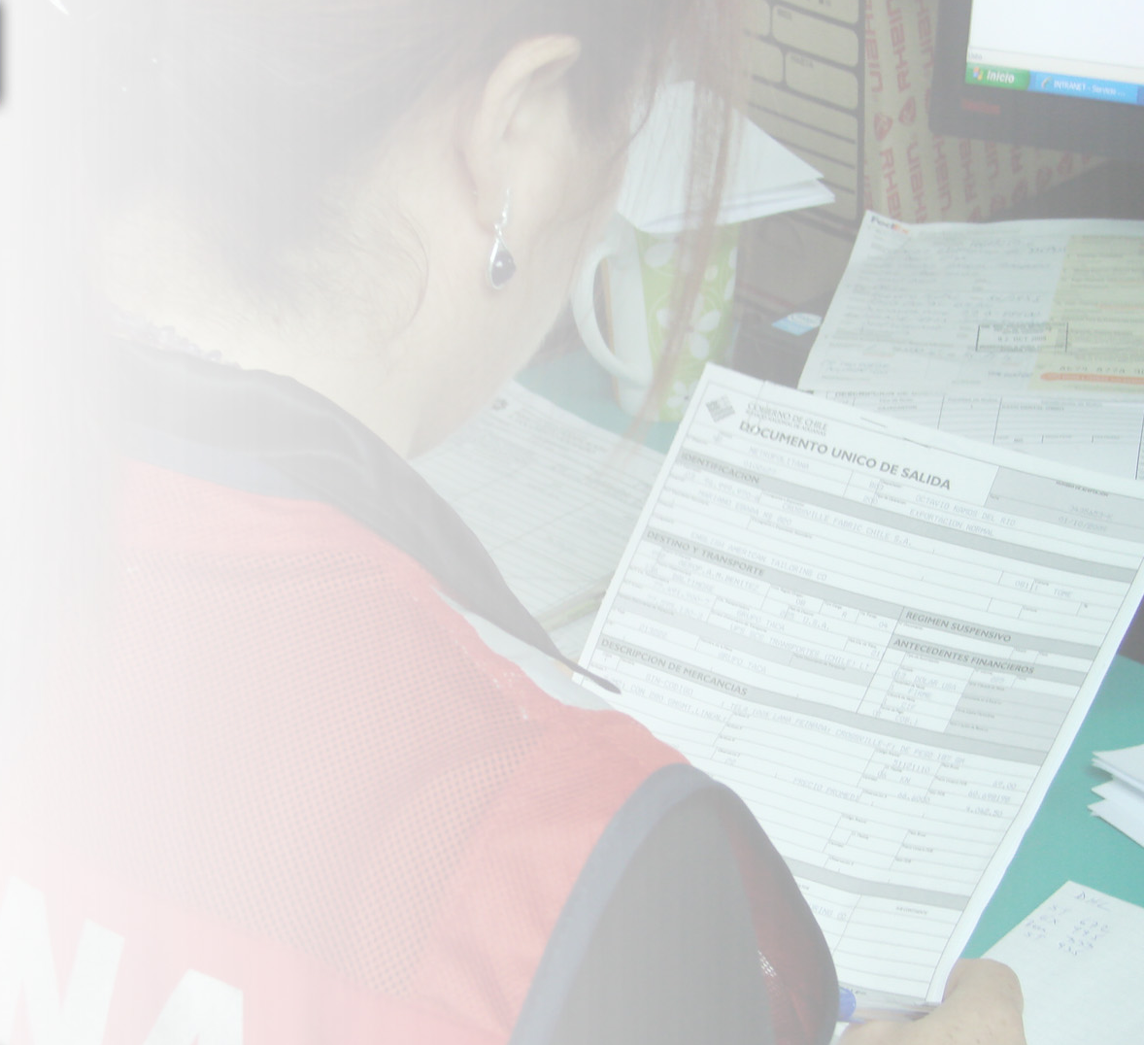
Conclusiones
Estamos frente a la redefinición total de una institución. Lo que implica redefinir los procesos del negocio y consecuentemente adaptar la estructura organizacional, las TICs y los procedimientos.
Es imperioso utilizar técnicas de administración moderna.
Las condiciones de Línea de Base son los cimientos de la Modernización; a partir de ahí se puede evolucionar paso a paso, sin el riesgo de cometer errores estratégicos serios.
La planificación, el sincronismo y la coordinación entre todos los actores es vital. La sinergia genera la diferencia.
Finalmente, el gran riesgo para nuestras Aduanas es gestionar “nuestro propio cambio”.

